Slide 1
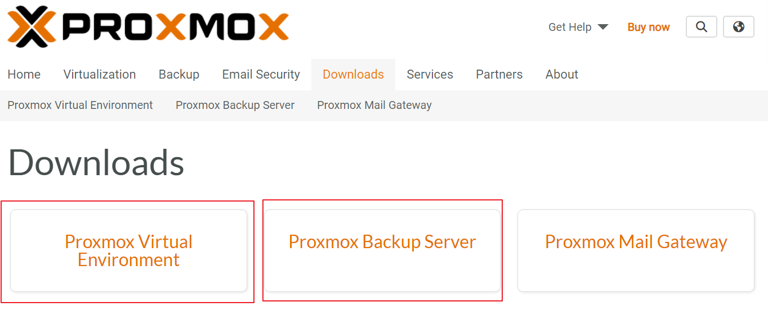

Slide 2
Proxmox -Überblick
Open-Source-Virtualisierungsplattform
Hostet mehrere Kernel-based VMs
Linux Container (LXC) basierte Virtualisierung
Starke Community
Web-basierte Management-Oberfläche
Gute Backup/Wiederherstellung
Proxmox-Backup-Server auf anderer Maschine
Snapshotfunktionen für VMs und Container
Clonen ermöglicht einfaches Erstellen einer Testumgebung
Alternativen: VMware, VirtualBox, KVM, …
Notes:
was ist proxmox
ChatGPT:
ChatGPT
Proxmox ist eine Open-Source-Virtualisierungsplattform, die es ermöglicht, mehrere virtuelle Maschinen (VMs) und Container auf einem einzigen physischen Server zu betreiben. Es kombiniert KVM (Kernel-based Virtual Machine) für vollständige Virtualisierung und LXC (Linux Containers) für Container-basierte Virtualisierung.
Hier sind einige der wichtigsten Funktionen und Merkmale von Proxmox:
Virtualisierung:
KVM: Für vollständige Virtualisierung, die es ermöglicht, verschiedene Betriebssysteme wie Linux, Windows und andere auf VMs auszuführen.
LXC: Für Container-basierte Virtualisierung, ideal für leichte Linux-Container, die sehr wenig Overhead verursachen.
Web-basierte Management-Oberfläche: Proxmox bietet eine intuitive Web-Oberfläche, über die Administratoren ihre virtuellen Umgebungen einfach verwalten können, ohne auf die Kommandozeile angewiesen zu sein.
Cluster-Unterstützung: Mehrere Proxmox-Server können zu einem Cluster verbunden werden, um Lastverteilung, Hochverfügbarkeit und einfaches Management der VMs und Container über mehrere Hosts hinweg zu ermöglichen.
Storage-Optionen: Proxmox unterstützt verschiedene Speicherlösungen, wie ZFS, Ceph, NFS, iSCSI, LVM und mehr. Das ermöglicht eine flexible und skalierbare Speicherverwaltung.
Backups und Wiederherstellung: Integrierte Backup- und Wiederherstellungsfunktionen sorgen dafür, dass VMs und Container regelmäßig gesichert werden können. Es unterstützt auch Snapshots, um den Status einer VM oder eines Containers zu einem bestimmten Zeitpunkt zu sichern.
Netzwerkfunktionen: Proxmox unterstützt virtuelle Netzwerke, VLANs, Netzwerk-Overlays, SDN (Software Defined Networking) und mehr. Dies ermöglicht es, komplexe Netzwerktopologien zu simulieren.
Hochverfügbarkeit (HA): Mit einem Cluster können VMs und Container auf andere Hosts migriert werden, falls ein physischer Host ausfällt, um die Ausfallzeiten zu minimieren.
Support für Linux und Windows: Proxmox unterstützt eine Vielzahl von Betriebssystemen, was es zu einer flexiblen Plattform für viele Einsatzmöglichkeiten macht.
Live-Migration: VMs können ohne Ausfallzeiten zwischen Hosts verschoben werden, was besonders in Produktionsumgebungen nützlich ist.
Proxmox eignet sich hervorragend für Unternehmen, die eine kosteneffiziente, skalierbare und leistungsfähige Virtualisierungsplattform benötigen. Es ist auch bei Entwicklern und IT-Administratoren beliebt, die ihre Server-Infrastruktur effizienter gestalten möchten.

Slide 3
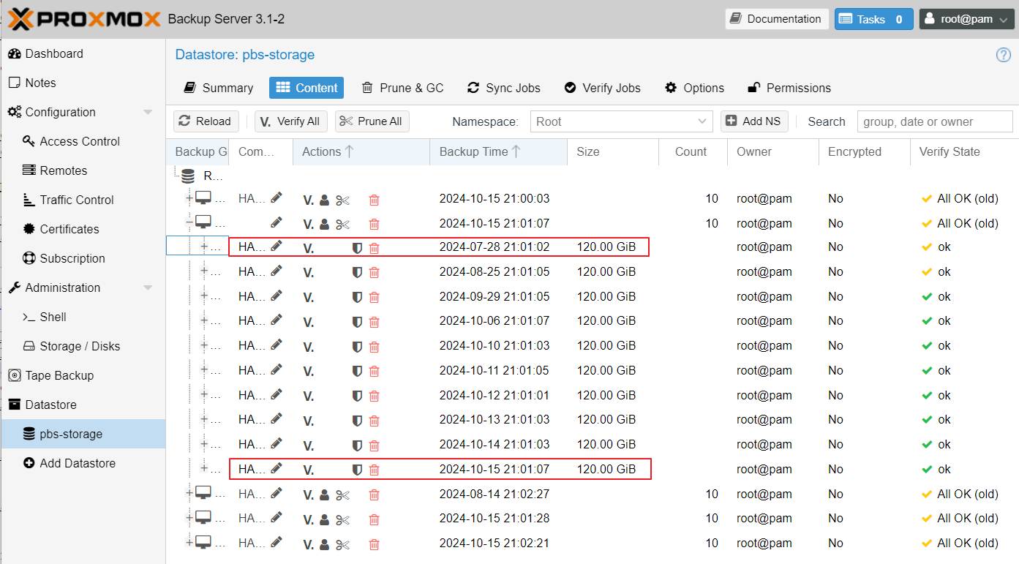
Beispiel Proxmox Backup Server …

Slide 4
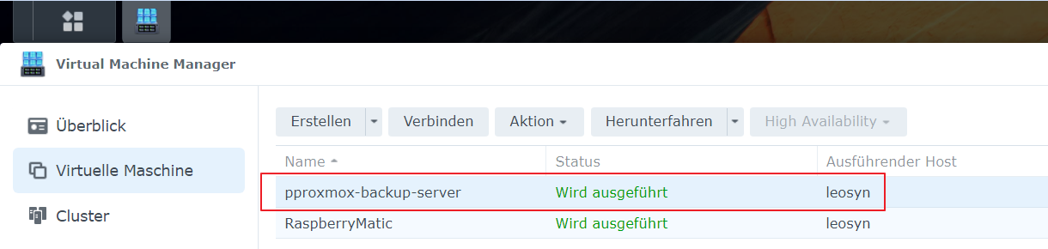
… läuft als VM auf der Synology

Slide 5
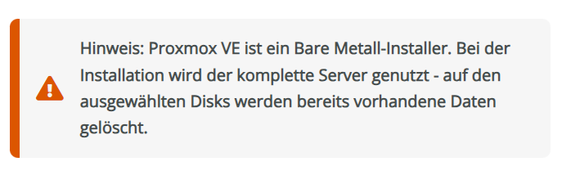
Vorsicht!

Slide 6
Home Assistant auf Proxmox
Raspi wird zu schwach
Videoverarbeitung mit KI
Sehr viele Integrationen
NUC, altes Notebook, …
Proxmox-Server mit HA-Image
Leistungsfähiger
Etwas höherer Energiebedarf
Weitere Services möglich
Medienserver, DotNet-Anwendungen, …

Slide 7
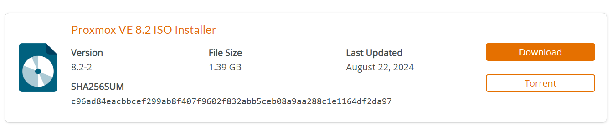
Proxmox installieren - Download
https://www.proxmox.com/de/downloads/proxmox-virtual-environment/iso

Slide 8
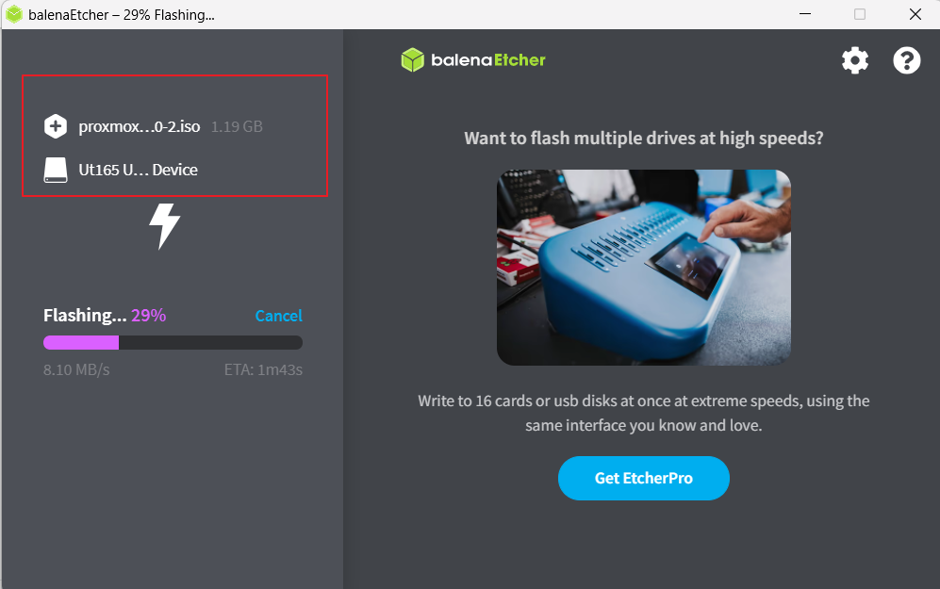
Balena-Etcher ISO ➔ USB
Mindestens 2GB USB-Stick

Slide 9
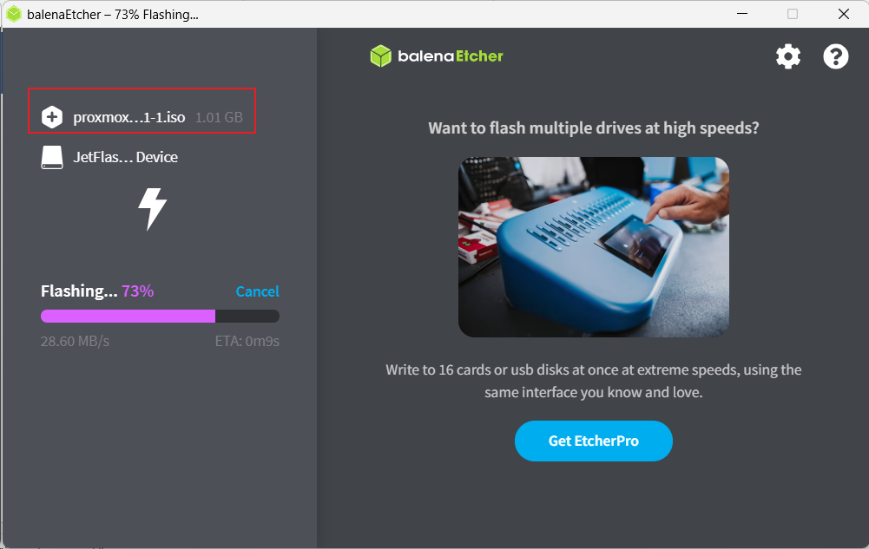
USB-Drive ISO-Image brennen

Slide 10
NUC von USB-Stick starten
Bei Startscreen Systemsetup wählen
Chuwi ➔ F2
Sonst: Esc, F2, …
Secure Boot disabled
Falls verfügbar Auto Power On
Bei Chuwi in Boot ➔ Oem extended …
USB als erste Bootoption wählen
Restarten

Slide 11
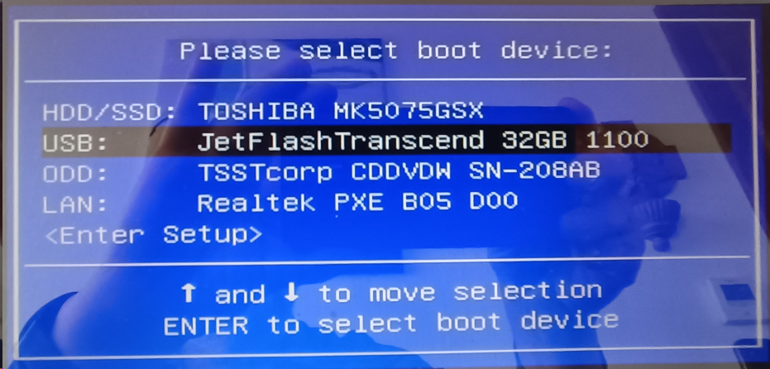
Von Stick booten

Slide 12
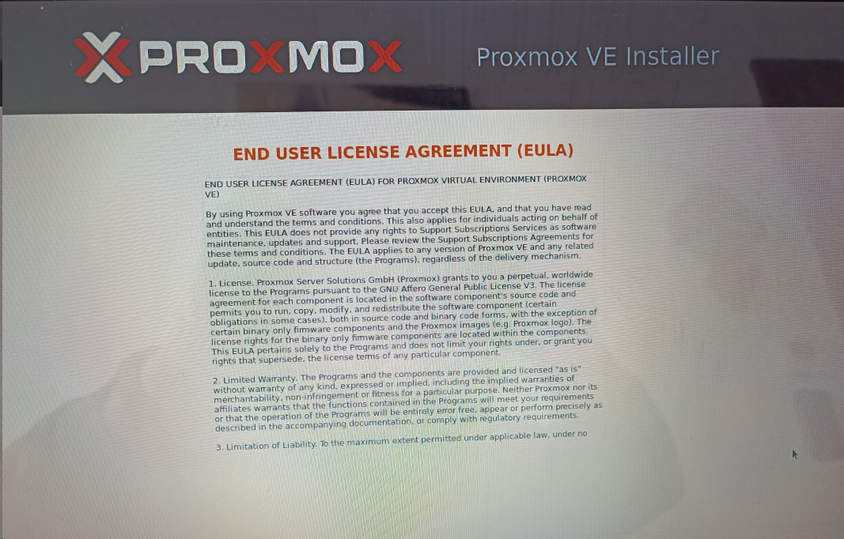
Nach einiger Zeit …
Rechts unten geht es weiter

Slide 13
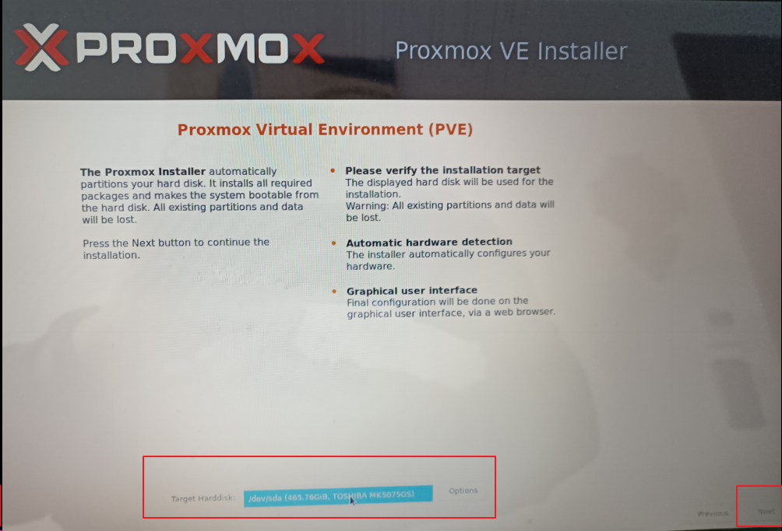
Eingebaute Festplatte wird verwendet
Bestehendes OS wird gelöscht!!!

Slide 14

Bei Bedarf anpassen

Slide 15
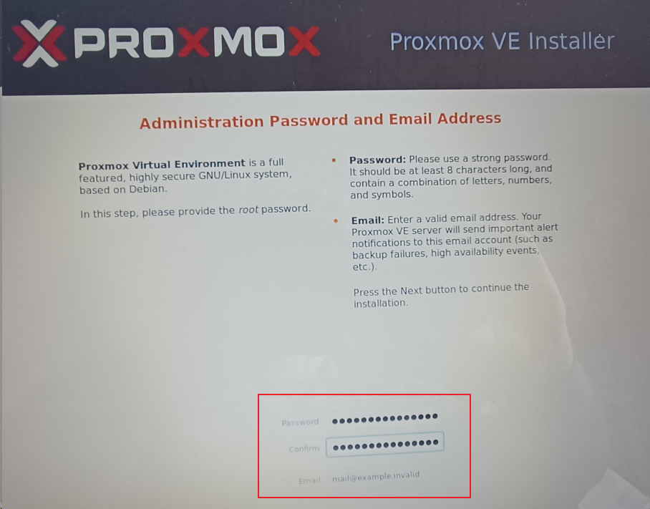
Root-Benutzer mit Kennwort

Slide 16
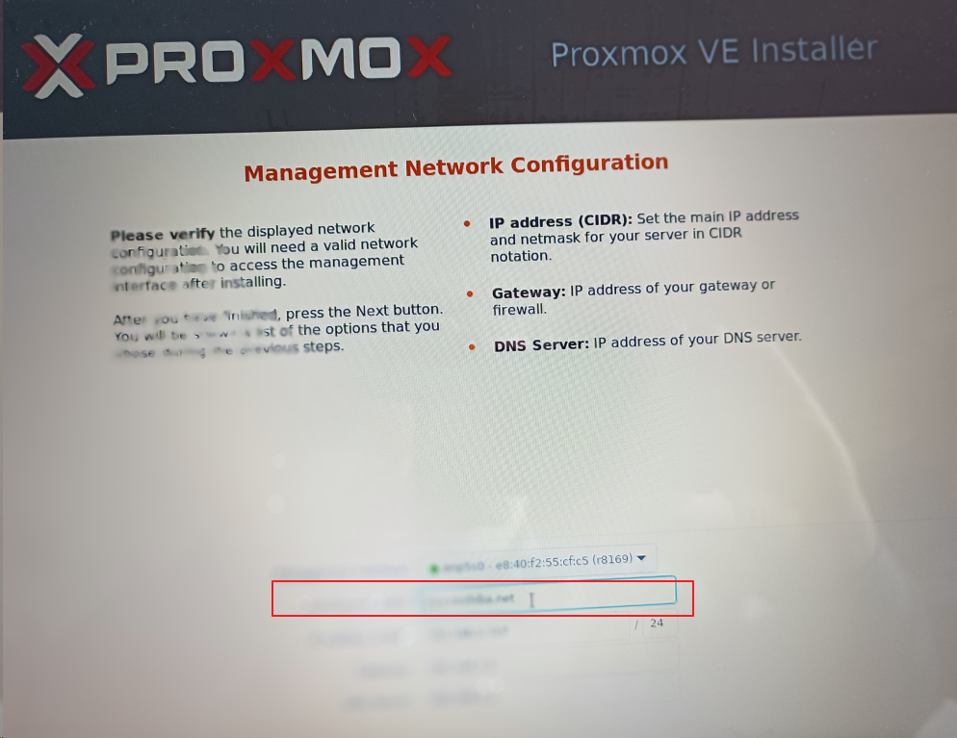
Domain-Namen vergeben
Z.B. pve.huber.net

Slide 17
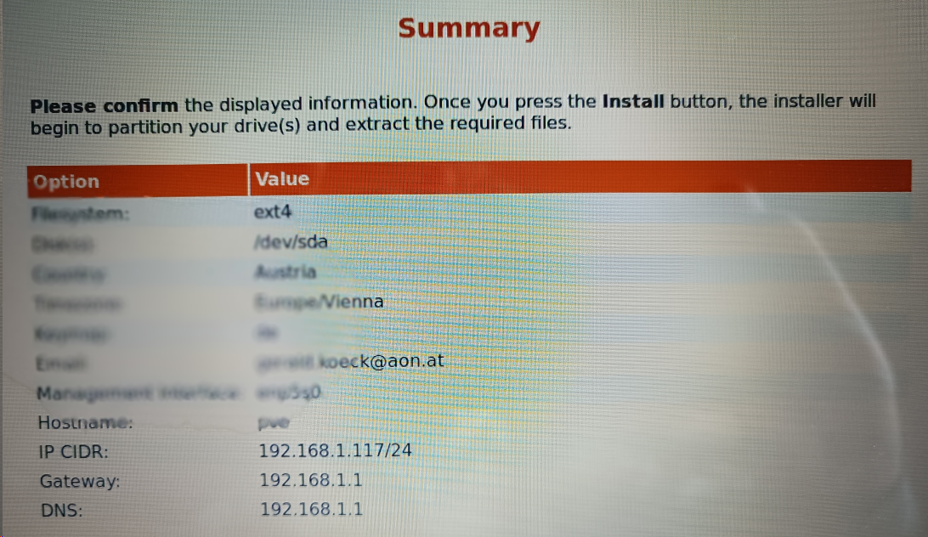
Zusammenfassung
Starten

Slide 18
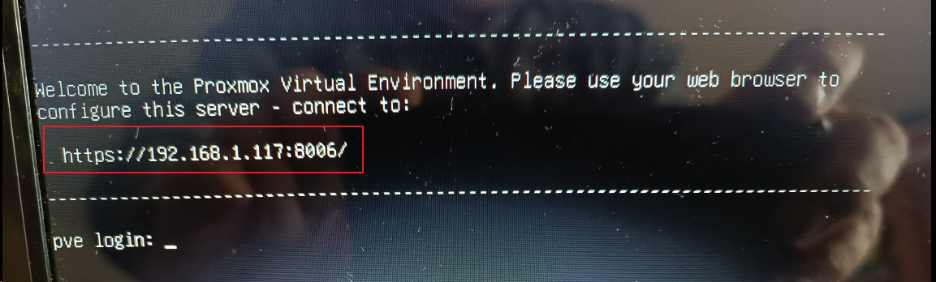
Nach der Installation und Restart
Stick natürlich abziehen
IP-Adresse von PVE

Slide 19
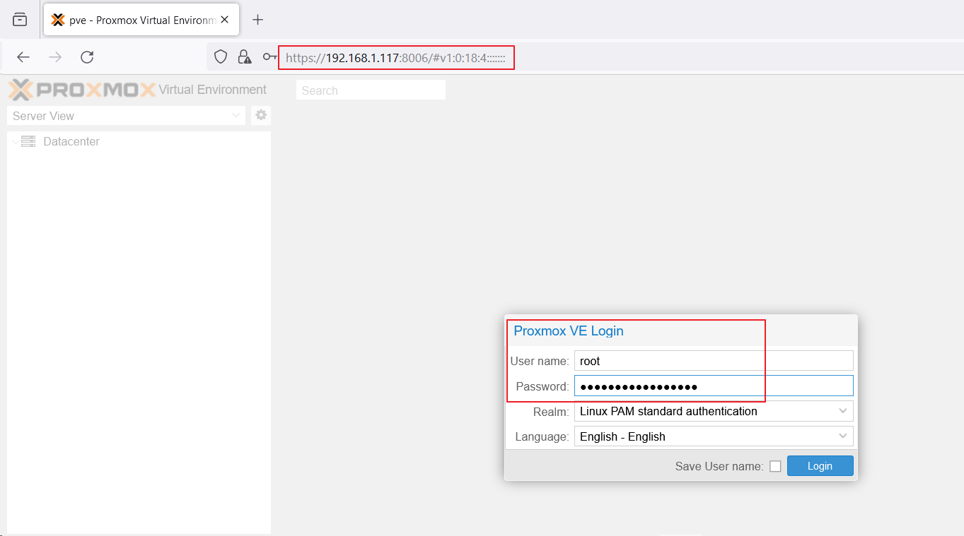
Proxmox über Browser starten

Slide 20
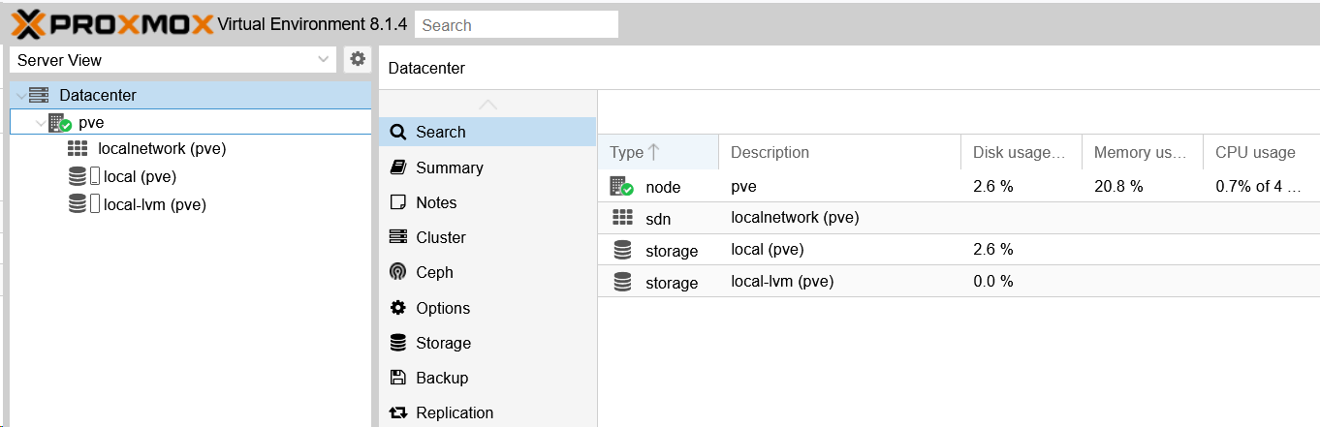
Per Web anmelden root/proxmox…
https://192.... Port 8006
Node pve

Slide 21
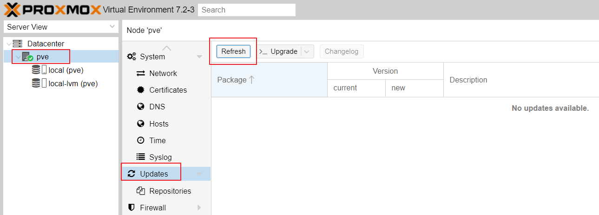
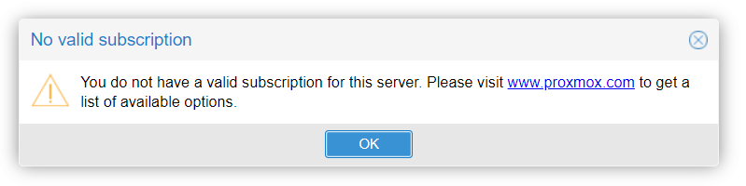
Updates …

Slide 22
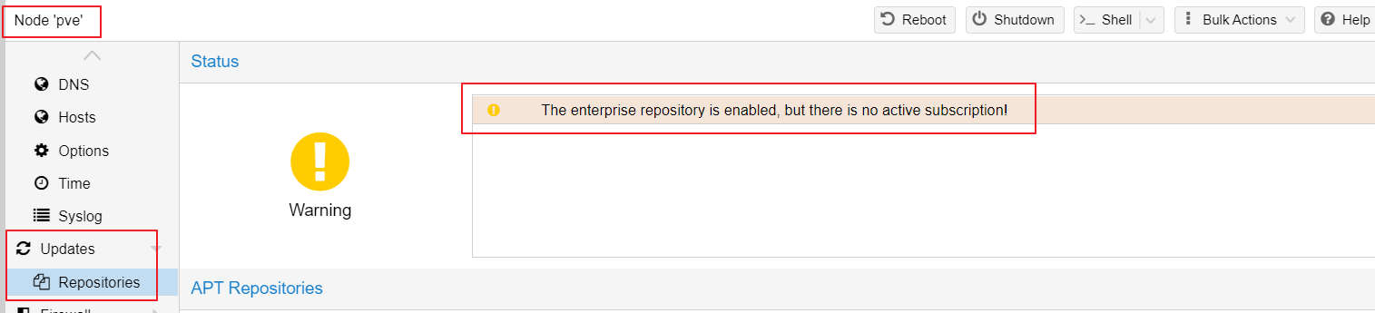
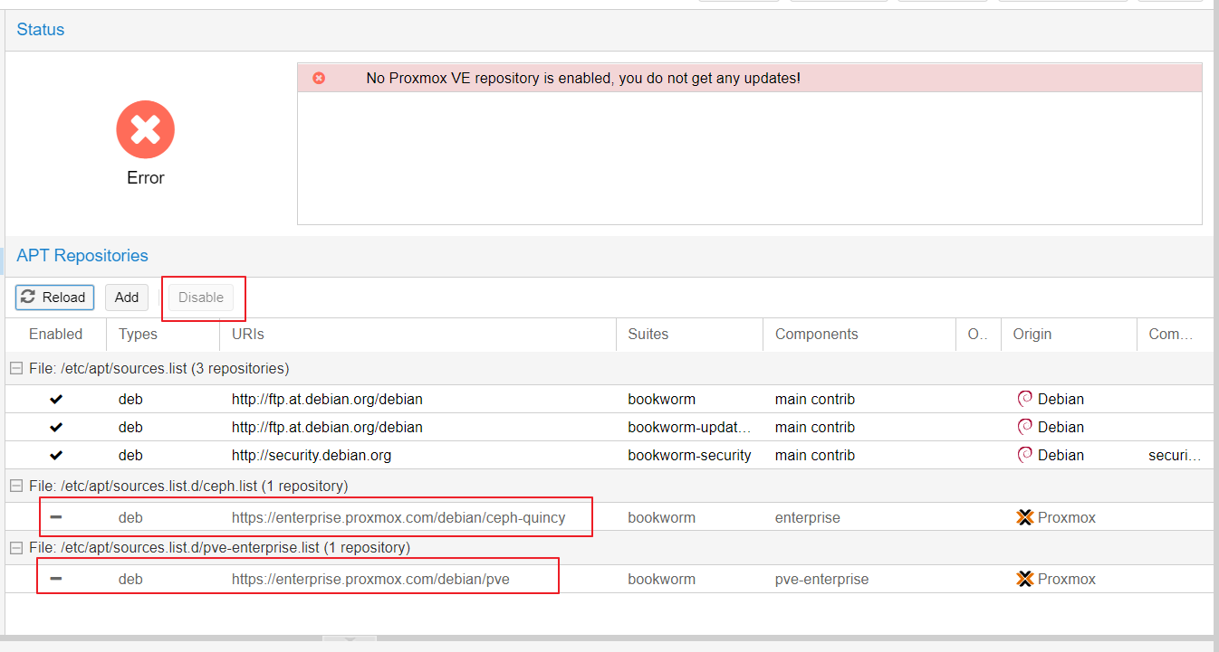
Fehlermeldung ➔ Enterprise löschen

Slide 23
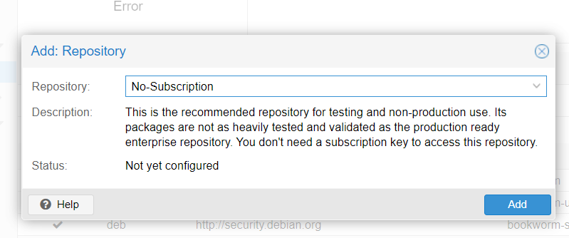
Add No-Subscription

Slide 24
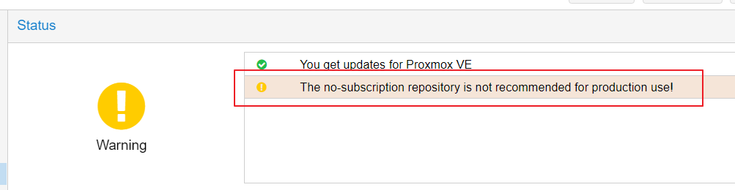
Warning

Slide 25
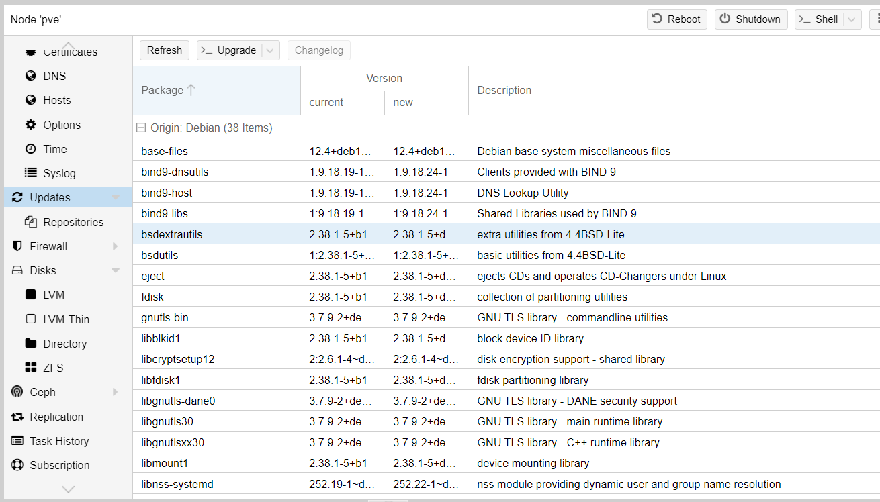
Update - Upgrade

Slide 26
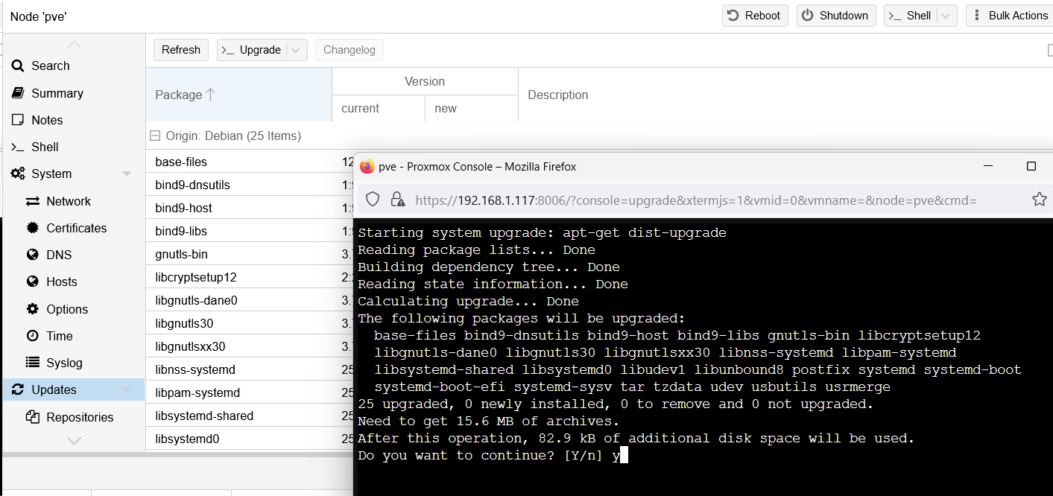
Macht upgrade

Slide 27
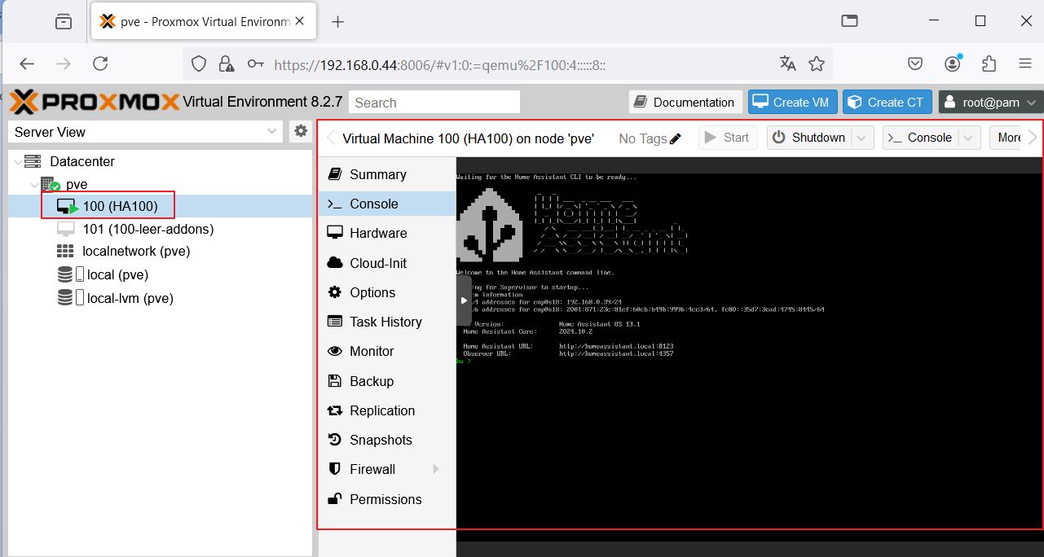
Home Assistant auf Proxmox installieren

Slide 28

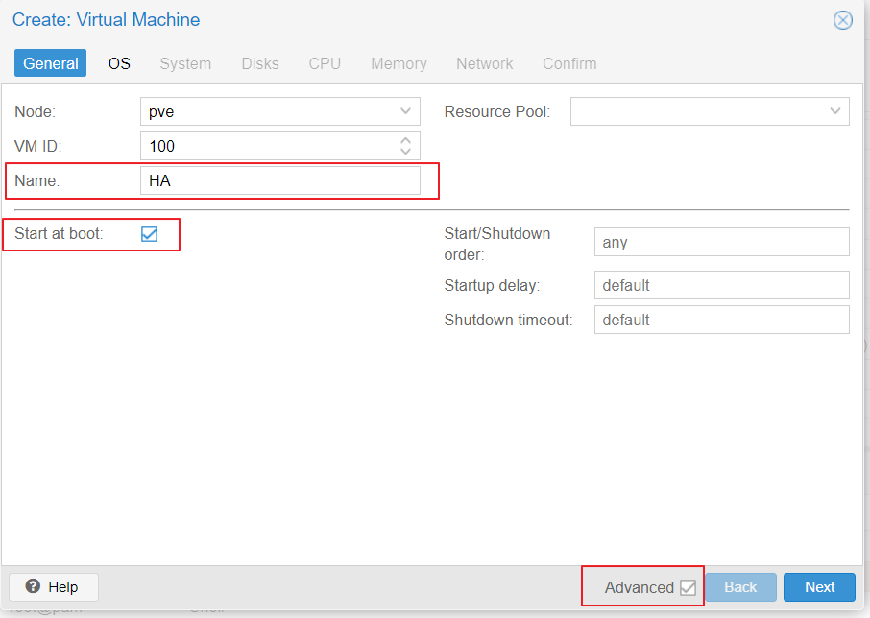
VM erzeugen

Slide 29
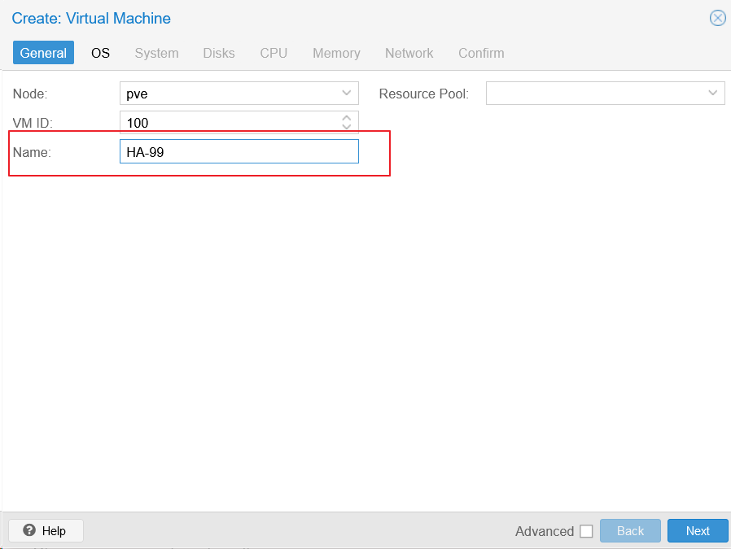
HomeAssistant in VM installieren
Create VM
Namen vergeben

Slide 30
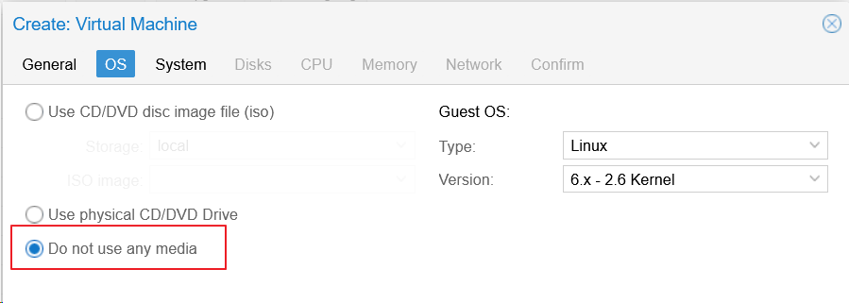
Do not use any media

Slide 31
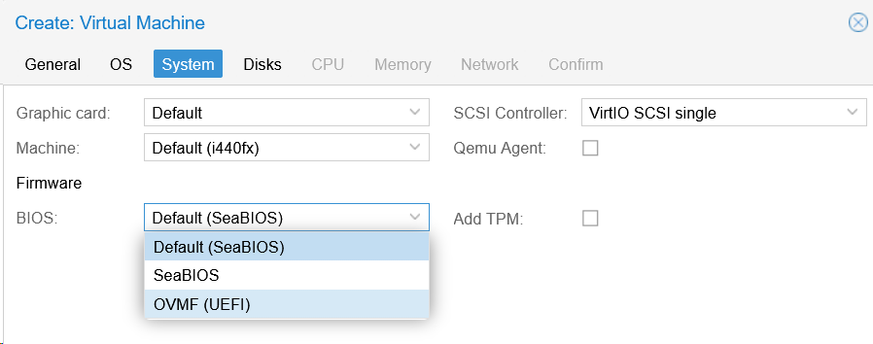
UEFI Bios

Slide 32
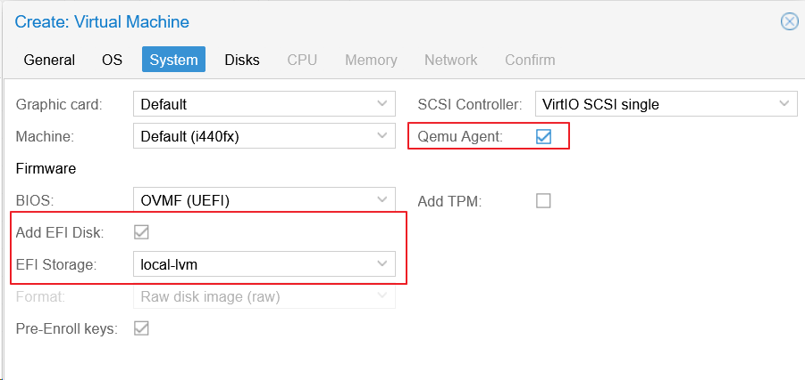
Zuerst EFI-Disk wählen …

Slide 33
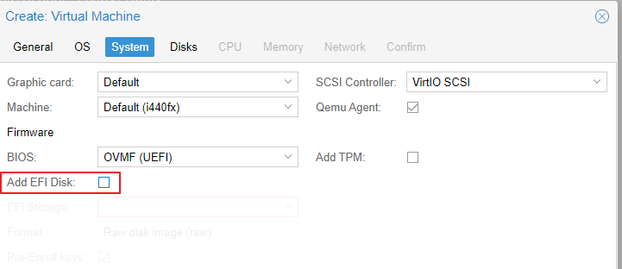
… dann wieder deaktivieren

Slide 34
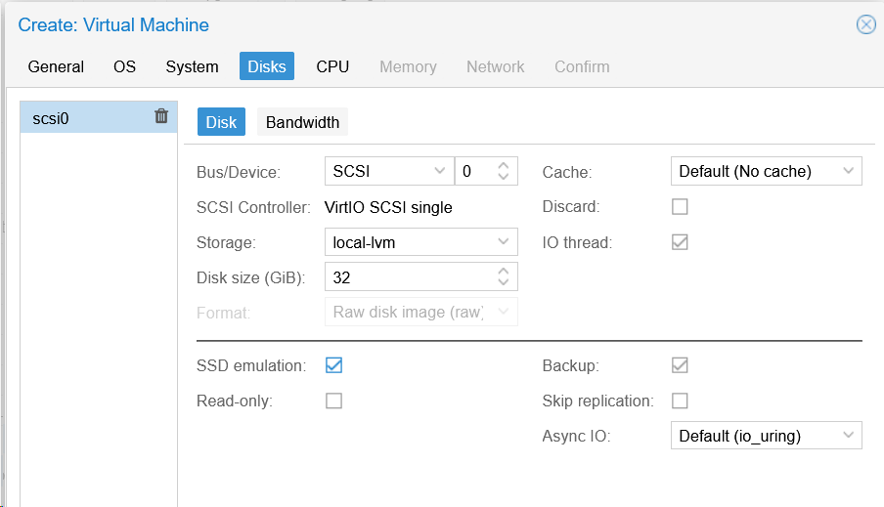
Disks
Disk wird später gelöscht und durch HA-Image ersetzt

Slide 35
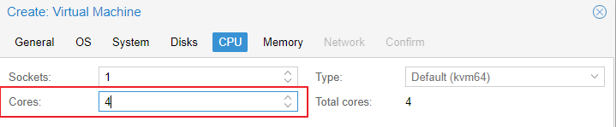
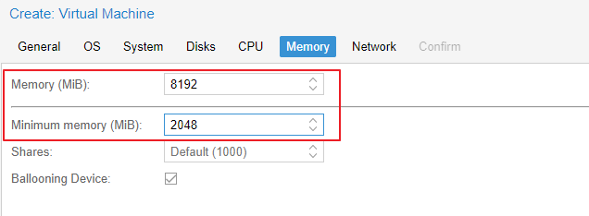
CPU und RAM nach Möglichkeit
Mindestens aber 2GB RAM

Slide 36
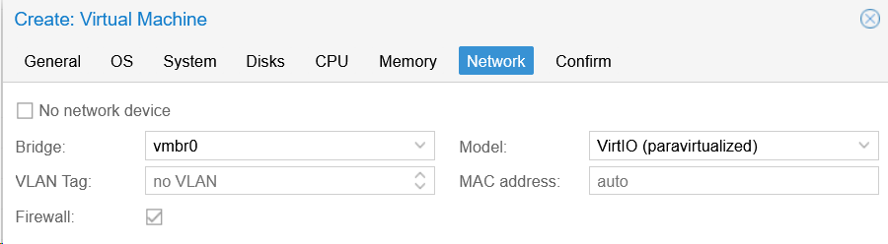
Netzwerk bleibt unverändert

Slide 37
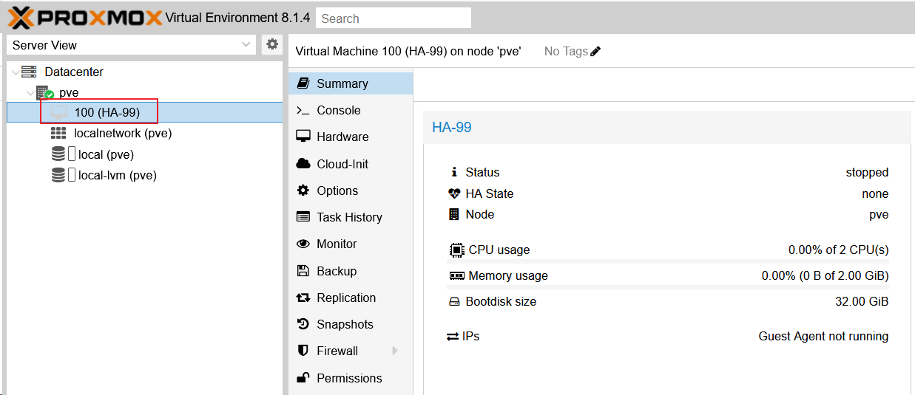
VM ist erzeugt, aber abgeschaltet

Slide 38
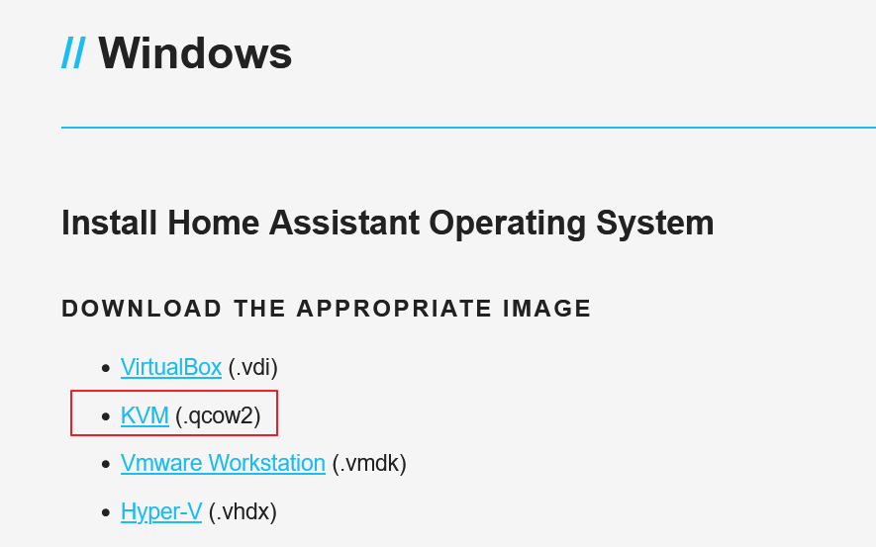
HA Image auf proxmox laden
Image vom Typ haos_ova-11.0.qcow2 herunterladen
https://www.home-assistant.io/installation/linux/

Slide 39
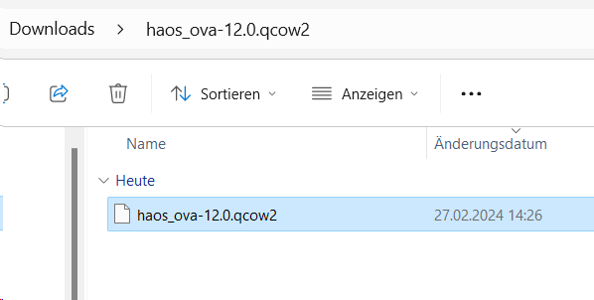
Download entpacken
Datei liegt in Ordner

Slide 40
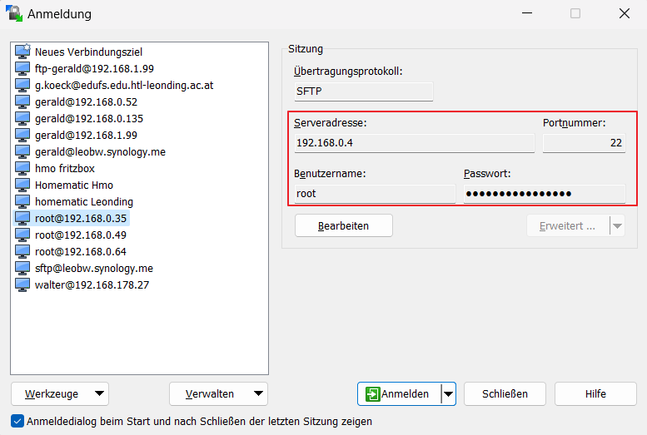
Per WinSCP mit Proxmox verbinden

Slide 41
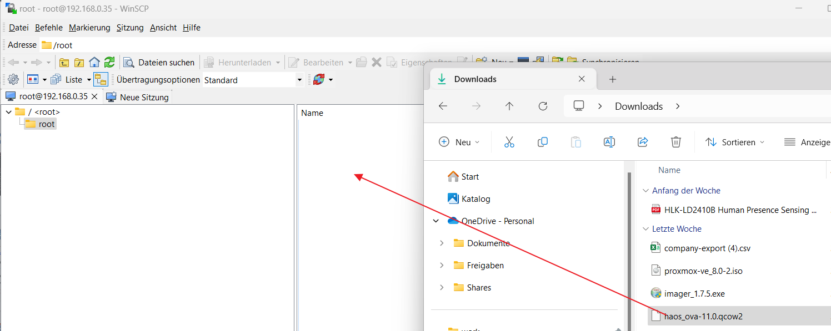
Image in Home von Root kopieren

Slide 42
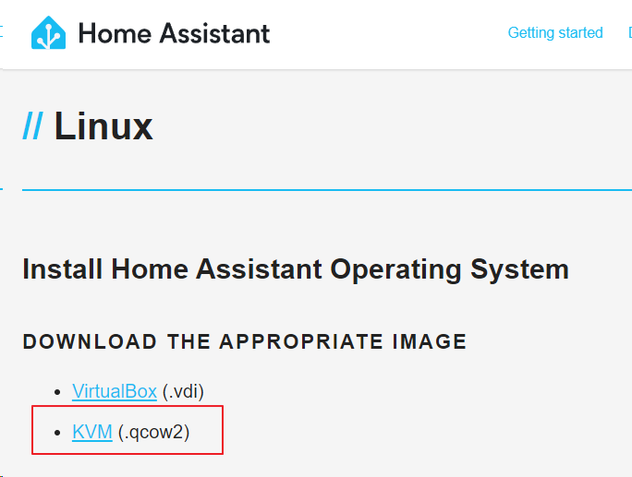
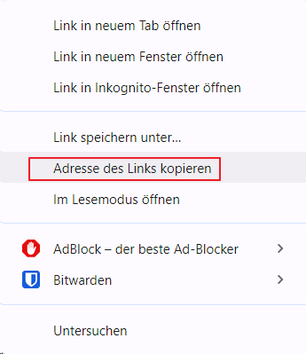
Alternativ: Image (KVM) direkt herunterladen …
https://www.home-assistant.io/installation/linux/

Slide 43
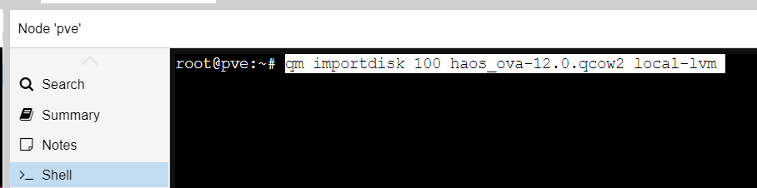
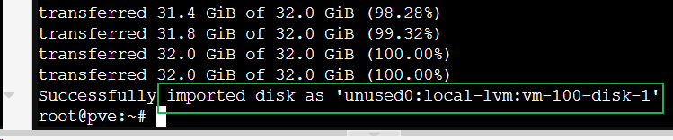
Disk aus Image in VM importieren
Shell von pve öffnen
Notes:
qm importdisk 100 haos_ova-13.1.qcow2 local-lvm
qm importdisk 400 haos_ova-14.2.qcow2 local-lvm

Slide 44
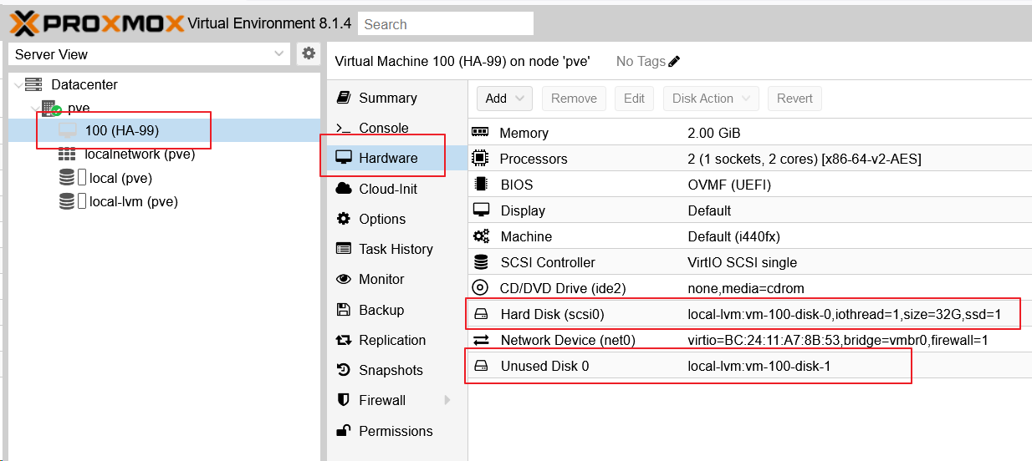
HA Harddisk für VM konfigurieren
Aktuelle Boot-Disk (Hard Disk) detachen und löschen
Neu angelegte Disk (Unused Disk 0) adden und als Bootdisk definieren

Slide 45
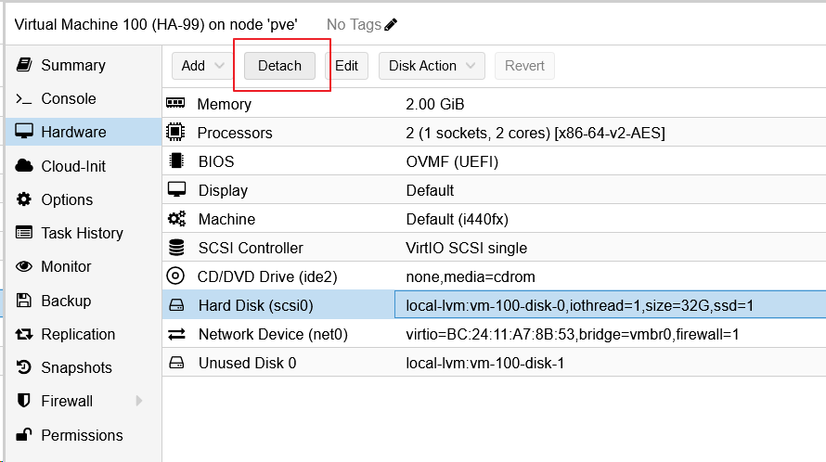
Aktuelle Bootdisk detachen

Slide 46
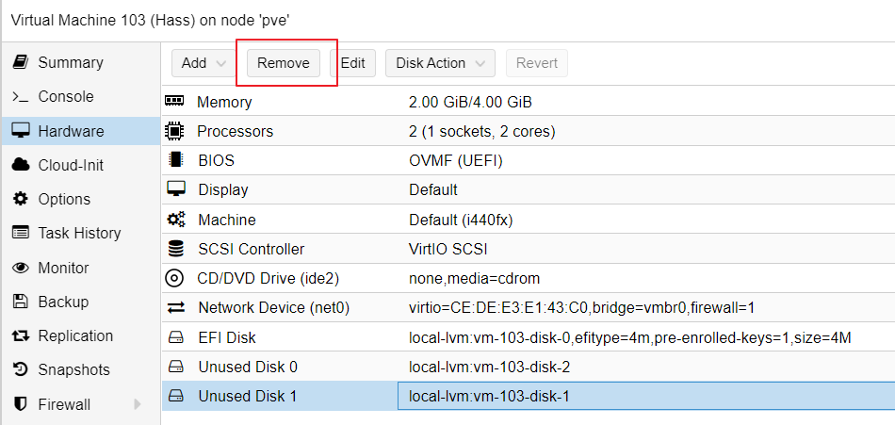
Unused Disk 1 löschen
Vorsicht: nicht falsche Disk erwischen!

Slide 47
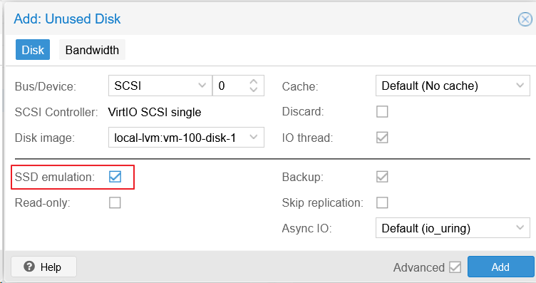
Importierte Disk hinzufügen
Doppelclick auf Unused Disk 0

Slide 48
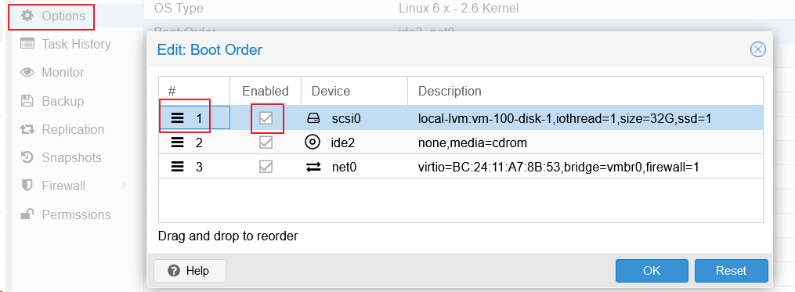
Bootorder festlegen
Disk enablen
Per Drag and Drop nach oben ziehen

Slide 49
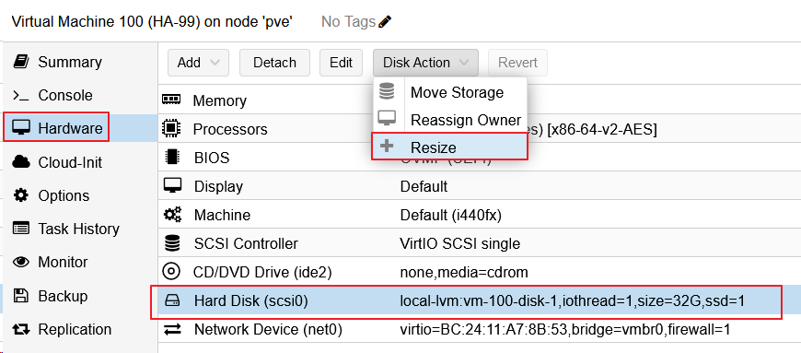
Disksize vergrößern

Slide 50

Von 32GB auf 100GB erhöhen

Slide 51

VM fertig konfiguriert ➔ Start

Slide 52

VM starten
Console ➔ Ausgabe des Startvorgangs

Slide 53

Console der VM ➔ HA ist gestartet

Slide 54

Installation von HA dauert etwas
http://192.x.x.x:8123

Slide 55

Home Assistant läuft

Slide 56

Admin-Benutzer anlegen

Slide 57

Adresse eingeben

Slide 58

Statistiken, je nach Geschmack

Slide 59

Werden später konfiguriert

Slide 60

Erweiterten Modus aktivieren

Slide 61

Erstinstallation abgeschlossen

Slide 62

Erweiterten Modus aktivieren

Slide 63

Für Backup Netzwerkspeicher hinzufügen

Slide 64


Netzwerkspeicher verbinden

Slide 65

Erstes Backup erstellen
Weitere Backups automatisch erstellen lassen

Slide 66

Backups am Netzwerkspeicher kontrollieren
Ab und zu auf eine geclonte VM zurückspielen

Slide 68
Spezialitäten
CPU wird nicht unterstützt
HA bootet nicht
USB-Device einbinden (z.B. Zigbee-Dongle)
IP-Adresse von Proxmox ändern
Ubuntu unter Proxmox
Netzwerktools nachinstalieren

Slide 69


CPU wird nicht unterstützt
CPU-Typ auf KVM64 ändern
https://forum.proxmox.com/threads/warning-host-doesnt-support-requested-feature-cpuid-01h-edx-ss-bit-27.24402/

Slide 70

HA bootet nicht
HA-Disk muss als Bootlaufwerk definiert werden
https://pve.proxmox.com/wiki/OVMF/UEFI_Boot_Entries
VM stoppen

Slide 71

HA-Disk als Bootdisk festlegen
Console ➔ Esc
Boot Maintenance Manager ➔ Boot Options ➔ Add Boot Option

Slide 72

Bootloader auswählen
Navigate the folder structure to your bootloader (EFI/debian/shimx64.efi in this example)
EFI - BOOT

Slide 73

Benennen
Commit und Save

Slide 74

Boot Options
Boot Order

Slide 75

Secure Boot abschalten
Device Manager ➔ Secure Boot Configuration
Secure Boot abschalten

Slide 76

In Proxmox - BootOrder

Slide 77
Bios mit CONTINUE verlassen

Slide 78

Console ➔ IP
Endlich!

Slide 79

USB-Device hinzufügen
Z.B. Sonoff Zigbee Dongle

Slide 80

Zigbee-Stick auswählen
Danach VM rebooten

Slide 81

Oder vollen Port durchschleifen

Slide 82

VM neu starten – Neue Integration

Slide 83

Sonoff-Stick wurde gefunden

Slide 84

PVE-Netzwerkadresse ändern
https://www.servethehome.com/how-to-change-primary-proxmox-ve-ip-address/
Notes:
nano /etc/network/interfaces

Slide 85

Hosts anpassen

Slide 86
Ubuntu unter Proxmox installieren
Gute Anleitung
https://decatec.de/home-server/proxmox-ve-ubuntu-server-als-virtuelle-maschine-installieren-und-einrichten/

Slide 87


Netzwerktools nachinstalieren
PVE-Shell
apt-get update
apt-get upgrade
apt install net-tools
ifconfig

Slide 89

Altes Notebook als Proxmox-Server
Akku schonend behandeln
Tastaturbeleuchtung abschalten
Notebook auch im zugeklappten Zustand weiter arbeiten lassen
Verbrauch im Schnitt 25W
Notes:
ich möchte auf einem älteren notebook home assistant unter proxmox installieren und dabei den akku als usv verwenden. was muss ich beachten
ChatGPT:
Das ist ein spannendes Projekt! Dein Plan, Home Assistant unter Proxmox zu installieren und den Notebook-Akku als USV zu nutzen, ist gut machbar. Hier sind die wichtigsten Punkte, die du beachten musst:
🔹 1. Proxmox auf dem alten Notebook installieren
Falls noch nicht geschehen, installiere Proxmox VE auf deinem Notebook:
ISO herunterladen: Proxmox VE Download
USB-Stick erstellen (mit balenaEtcher oder dd unter Linux)
Installation starten (achte darauf, dass du keine unnötigen Partitionen anlegst)
Nach der Installation: Stelle sicher, dass du auf die Proxmox Web-UI zugreifen kannst (https://<IP>:8006).
🔹 2. Home Assistant in Proxmox als VM oder LXC installieren
Es gibt zwei Möglichkeiten:
🟢 (Empfohlen) Methode 1: Home Assistant als eigene VM installieren
Home Assistant OS als VM installieren (Offizielle Anleitung)sh
KopierenBearbeiten
bash -c "$(wget -qLO - https://github.com/tteck/Proxmox/raw/main/haos-vm.sh)"
Netzwerk (Bridged Mode) einrichten, damit Home Assistant im LAN erreichbar ist.
✅ Vorteile: Einfacher zu verwalten, volle Kontrolle über Add-ons. ❌ Nachteile: Nutzt mehr Ressourcen als ein LXC-Container.
🔹 Alternative: Home Assistant als LXC-Container installieren
Falls dein Notebook nur wenig RAM (≤ 4 GB) hat, kannst du HA als LXC-Container installieren:
sh
KopierenBearbeiten
bash -c "$(wget -qLO - https://github.com/tteck/Proxmox/raw/main/haos-lxc.sh)"
✅ Vorteile: Weniger Overhead, schneller als eine VM. ❌ Nachteile: Nicht alle Add-ons funktionieren (z. B. Supervisor).
🔹 3. Den Akku als USV nutzen
Dein Ziel ist es, das Notebook als USV (unterbrechungsfreie Stromversorgung) zu nutzen. Dazu brauchst du:
🛠 1. upower installieren (zum Überwachen des Akkus)
Falls dein Proxmox keine Desktop-Umgebung hat, installiere upower, um Akkustatus zu lesen:
sh
KopierenBearbeiten
apt update && apt install upower
Den aktuellen Akkustatus kannst du mit diesem Befehl abrufen:
sh
KopierenBearbeiten
upower -i /org/freedesktop/UPower/devices/battery_BAT0
🛠 2. Proxmox so konfigurieren, dass er sicher herunterfährt
Erstelle ein Shutdown-Skript für niedrigen Akkustand:sh
KopierenBearbeiten
nano /usr/local/bin/battery-monitor.sh
Inhalt:sh
KopierenBearbeiten
#!/bin/bash THRESHOLD=15 # Akku % zum Herunterfahren while true; do BATTERY_LEVEL=$(upower -i /org/freedesktop/UPower/devices/battery_BAT0 | grep percentage | awk '{print $2}' | sed 's/%//') if [ "$BATTERY_LEVEL" -le "$THRESHOLD" ]; then echo "Batteriestand zu niedrig! System fährt herunter." /sbin/poweroff fi sleep 60 # Check alle 60 Sekunden done
Mache das Skript ausführbar:sh
KopierenBearbeiten
chmod +x /usr/local/bin/battery-monitor.sh
Füge es zum Autostart hinzu:sh
KopierenBearbeiten
echo "@reboot root /usr/local/bin/battery-monitor.sh &" >> /etc/crontab
✅ Ergebnis: Dein Notebook fährt sich automatisch herunter, wenn der Akku fast leer ist.
🔹 4. Proxmox bei Stromausfall sicher herunterfahren lassen
Damit Proxmox alle VMs und Container vor dem Shutdown speichert, passe die /etc/default/grub an:
sh
KopierenBearbeiten
nano /etc/default/grub
Ändere diese Zeile:
sh
KopierenBearbeiten
GRUB_CMDLINE_LINUX_DEFAULT="quiet splash acpi=force"
Aktualisiere GRUB:
sh
KopierenBearbeiten
update-grub && reboot
⚡ Dadurch kann Proxmox besser auf den Akkustatus reagieren.
✅ Fazit
✔ Proxmox und Home Assistant installieren ✔ Akku-Überwachung mit upower einrichten ✔ Automatischen Shutdown bei niedrigem Akkustand aktivieren

Slide 90
Notebook-Akku als USV nutzen - upower
Akku pflegen, indem er zwischen 20% und 80% gehalten wird
Zustand des Akkus auslesen
System auf NoSubscription umstellen
System updaten
Installation: apt install upower
upower -i /org/freedesktop/UPower/devices/battery_BAT0

Slide 91

Proxmox meldet regelmäßig Status
Shellscript

Slide 92

Skript alle 5 Minuten ausführen

Slide 93

Als Sensor in HA hinzufügen

Slide 94


Automatisierung

Slide 95

Ergebnis

Slide 96
Tastaturbeleuchtung abschalten
Im BIOS ist keine Einstellung vorhanden
Über die Shell von Proxmox
Commandos
Namen für Kommando ermitteln
ls /sys/class/leds/
Helligkeit auf 0 setzen
echo 0 | sudo tee /sys/class/leds/asus::kbd_backlight/brightness
Überprüfen
cat /sys/class/leds/asus::kbd_backlight/brightness
Notes:
ls /sys/class/leds/
echo 0 | sudo tee /sys/class/leds/asus::kbd_backlight/brightness
cat /sys/class/leds/asus::kbd_backlight/brightness

Slide 97
Zuklappen ignorieren
Config-Datei öffnen
nano /etc/systemd/logind.conf
Konfiguration Kommentar entfernen und ändern
HandleLidSwitch=ignore (statt suspend)
Service neu starten
systemctl restart systemd-logind
Notes:
nano /etc/systemd/logind.conf
HandleLidSwitch=ignore
systemctl restart systemd-logind

Slide 98
Findet er den Akku
acpi –V
Acpi installieren

Slide 99
Akku per API abfragen
In Proxmox-Shell Api-User anlegen
pveum user add homeassistant@pve --password yourpassword
Notes:
pveum user add gerald@pve --password proxmoxKla87Sie57
pveum aclmod / -user gerald@pve -role PVEVMUser

Slide 100


Token-based Authentication
Datacenter ➔ Permissions
Notes:
729e9a3d-ebf1-4b09-b206-de82c8aeb131
root@pam!homeassistant
GET http://192.168.0.96:8006/api2/json/nodes
Authorization: PVEAPIToken=root@pam!homeassistant=729e9a3d-ebf1-4b09-b206-de82c8aeb131

Slide 101
Akkuzustand als HA-Sensor
Notes:
kann ich von home assistant den ladezustand des akkus auslesen
ChatGPT:
Ja, du kannst den Ladezustand des Notebook-Akkus in Home Assistant auslesen, wenn Proxmox (oder Home Assistant selbst) auf dem Notebook läuft. Dafür gibt es mehrere Möglichkeiten:
🔹 1. Methode: Sensor über SSH & upower (Einfachste Lösung)
Da dein Proxmox-System Linux-basiert ist, kannst du den Akkustatus mit upower auslesen und als Sensor in Home Assistant einbinden.
1️⃣ Installiere upower in Proxmox (falls nicht vorhanden)
Verbinde dich per SSH mit Proxmox und installiere upower:
sh
KopierenBearbeiten
apt update && apt install upower -y
Teste den Akkustatus mit:
sh
KopierenBearbeiten
upower -i /org/freedesktop/UPower/devices/battery_BAT0
Beispielausgabe:
yaml
KopierenBearbeiten
percentage: 87% state: discharging
2️⃣ Home Assistant: Command Line Sensor einrichten
Falls du bereits einen SSH-Zugriff auf Proxmox von Home Assistant hast, kannst du mit einem Command Line Sensor den Akkustand abfragen.
Füge in Home Assistant (configuration.yaml) diesen Sensor hinzu:
yaml
KopierenBearbeiten
sensor: - platform: command_line name: Laptop Battery command: "ssh user@proxmox 'upower -i /org/freedesktop/UPower/devices/battery_BAT0 | grep percentage | awk \"{print $2}\"'" scan_interval: 60 unit_of_measurement: "%"
⚠ Wichtig:
Ersetze user@proxmox mit deinem tatsächlichen Benutzer auf Proxmox.
Falls du SSH ohne Passwort nutzen willst, richte SSH-Keys ein.
✅ Ergebnis: Du siehst den Ladezustand als Sensor in Home Assistant.
🔹 2. Methode: Proxmox API & Home Assistant REST Sensor
Falls du lieber die Proxmox API nutzen möchtest, kannst du direkt über HTTP den Akkustand auslesen. Dafür brauchst du:
1️⃣ Einen API-Benutzer in Proxmox erstellen
sh
KopierenBearbeiten
pveum user add homeassistant@pve --password yourpassword pveum aclmod / -user homeassistant@pve -role PVEVMUser
2️⃣ REST-Sensor in Home Assistant hinzufügen
yaml
KopierenBearbeiten
sensor: - platform: rest resource: "https://proxmox.local:8006/api2/json/nodes/YOUR_NODE/status" method: GET headers: Authorization: "PVEAuthCookie=YOUR_API_TOKEN" Content-Type: application/json value_template: "{{ value_json.data.battery }}" unit_of_measurement: "%"
✅ Ergebnis: Der Akkustand wird regelmäßig in Home Assistant aktualisiert.
🔹 3. Alternative: MQTT für Echtzeit-Updates (Fortgeschritten)
Falls du MQTT nutzt, kannst du mit einem einfachen Shell-Skript in Proxmox den Akkustand regelmäßig an Home Assistant MQTT senden.
1️⃣ MQTT-Paket installieren:
sh
KopierenBearbeiten
apt install mosquitto-clients -y
2️⃣ Skript für regelmäßigen MQTT-Upload erstellen:
sh
KopierenBearbeiten
nano /usr/local/bin/battery-mqtt.sh
Inhalt:
sh
KopierenBearbeiten
#!/bin/bash while true; do BATTERY_LEVEL=$(upower -i /org/freedesktop/UPower/devices/battery_BAT0 | grep percentage | awk '{print $2}') mosquitto_pub -h <MQTT_BROKER_IP> -t "homeassistant/sensor/laptop_battery" -m "$BATTERY_LEVEL" sleep 60 done
Speichern und Skript ausführbar machen:
sh
KopierenBearbeiten
chmod +x /usr/local/bin/battery-mqtt.sh
3️⃣ Autostart hinzufügen:
sh
KopierenBearbeiten
echo "@reboot root /usr/local/bin/battery-mqtt.sh &" >> /etc/crontab
4️⃣ MQTT-Sensor in Home Assistant konfigurieren:
yaml
KopierenBearbeiten
sensor: - platform: mqtt name: "Laptop Battery" state_topic: "homeassistant/sensor/laptop_battery" unit_of_measurement: "%"
✅ Ergebnis: Der Akkustand wird in Echtzeit an Home Assistant gesendet.
✅ Fazit: Welche Methode ist die beste?
MethodeVorteileNachteileCommand Line Sensor (upower)Einfach, kein MQTT nötigSSH-Zugriff auf Proxmox erforderlichProxmox API & REST-SensorDirekt von Proxmox abrufbarEtwas kompliziertere API-AuthentifizierungMQTT (mosquitto_pub)Echtzeit-Updates, erweiterbarMQTT-Server nötigFalls du Home Assistant sowieso mit MQTT nutzt, dann ist die MQTT-Lösung ideal. Falls du einfach nur gelegentlich den Akkustand sehen willst, ist die upower-Methode am einfachsten.

Slide 102
Notebook über Wake on Lan wecken
Notes:
kann ich das notebook über wakr on lan wieder "aufwecken"
ChatGPT:
Ja, du kannst dein Notebook über Wake on LAN (WoL) wieder aufwecken – aber es hängt von der Hardware und BIOS/UEFI-Unterstützung ab. Hier ist, was du tun musst:
🔹 1. Prüfen, ob dein Notebook Wake-on-LAN unterstützt
BIOS/UEFI-Einstellungen
Notebook neu starten und ins BIOS/UEFI gehen (meist F2, F12, DEL oder ESC).
Suche nach einer Option wie:
Wake on LAN oder Wake on PCI-E
Power On by PCI-E/PCI
Aktiviere die Option und speichere die Änderungen.
Falls dein BIOS keine Option für Wake on LAN hat, ist es möglicherweise nicht unterstützt.
🔹 2. In Proxmox Wake-on-LAN aktivieren
Proxmox basiert auf Debian Linux, daher kannst du prüfen, ob WoL aktiv ist.
1️⃣ Netzwerkschnittstelle herausfinden
Führe aus:
sh
KopierenBearbeiten
ip link show
Du siehst etwas wie:
yaml
KopierenBearbeiten
2: enp3s0: <BROADCAST,MULTICAST,UP,LOWER_UP> mtu 1500 ...
Hier ist enp3s0 deine Netzwerkkarte.
2️⃣ Wake-on-LAN aktivieren
Installiere das ethtool-Paket (falls nicht vorhanden):sh
KopierenBearbeiten
apt update && apt install ethtool -y
Überprüfe den WoL-Status:sh
KopierenBearbeiten
ethtool enp3s0 | grep Wake-on
Falls es Wake-on: d anzeigt, ist WoL deaktiviert.
Aktiviere WoL:sh
KopierenBearbeiten
ethtool -s enp3s0 wol g
Damit WoL nach einem Neustart aktiv bleibt, füge es zur Konfiguration hinzu:sh
KopierenBearbeiten
echo "ethtool -s enp3s0 wol g" >> /etc/network/interfaces.d/wol
🔹 3. Magic Packet senden (zum Aufwecken)
Sobald dein Notebook ausgeschaltet (aber nicht stromlos) ist, kannst du es mit einem Magic Packet aufwecken.
Von einem anderen Gerät senden (Linux/Mac/Windows)
Installiere das wakeonlan-Tool:sh
KopierenBearbeiten
sudo apt install wakeonlan
Finde die MAC-Adresse des Notebooks heraus:sh
KopierenBearbeiten
ip link show enp3s0
Beispiel MAC-Adresse: 00:1A:2B:3C:4D:5E
Sende das Wake-on-LAN-Signal:sh
KopierenBearbeiten
wakeonlan 00:1A:2B:3C:4D:5E
Alternativ kannst du von einem Windows-PC das kostenlose Tool WakeMeOnLan nutzen.

Slide 104
Videos
Install HA auf Proxmox
https://www.simon42.com/home-assistant-proxmox/
https://www.youtube.com/watch?v=42gopfIrPBY&ab_channel=JuanMTech
Written: https://www.juanmtech.com/install-proxmox-and-virtualize-home-assistant/
https://www.youtube.com/watch?v=arKoIPQ5_YU&ab_channel=SmartHomeAddict
https://www.youtube.com/watch?v=PrKQkI53xys&ab_channel=MarkWattTech
Proxmox allgemein
https://www.thomas-krenn.com/de/tkmag/expertentipps/proxmox-ve/

